Slide 2
ОТЧЕТ
о работе наставника-воспитателя
Гариной Натальи Викторовны
с молодым специалистом
Батуновой Валерией Александровной
в период с 01.09.2019 г. по 30. 03.2020 г. учебного года

Slide 3
Главную задачу, как наставника, определила для себя следующим образом – помочь начинающему педагогу, стать настоящим воспитателем, передать накопленный опыт, обрести счастье в профессии, осознать всю важность и ответственность своей миссии. Задача моя, как наставника – быть рядом, вовремя прийти на помощь, поддержать. И тогда полученное педагогическое образование обязательно воплотится в профессиональное умение, а программные знания помогут вместе с воспитанниками осваивать азы дошкольной науки.
Сложности в работе молодого специалиста
оформление документации согласно требованием ФГОС;
методически правильное построение непосредственной образовательной деятельности;
организация взаимодействия с родителями дошкольников;
осуществление коррекционной работы с дошкольниками.

Slide 4
Цель: создание социальной ситуации развития профессиональных умений и навыков молодого специалиста.
Задачи:
- создать условия для оказания методической помощи в повышении уровня организации образовательного процесса и совершенствовании форм и методов организации совместной деятельности воспитанников с воспитателем;
создать условия для развития потребности и мотивацию в непрерывном самообразовании.
Основные направления работы:
-изучение нормативно - правовой базы;
- ведение документации дошкольного учреждения;
-организация образовательного процесса в группе;
-формы и методы организации совместной деятельности воспитанников с воспитателем;
-использование новых образовательных технологий и разработок, как во время организованной образовательной деятельности, так и в режимных моментах;
- выбор методической темы для самообразования.

Slide 5
Этапы работы с молодым специалистом.
Проводились ежедневные беседы-консультации «Организация непосредственной образовательной деятельности в рамках реализации ФГОС»,
Давались педагогические советы: «Профессиональный стандарт педагога: проблемы и перспективы»,
«Моделирование внутренней системы оценки качества образования»,
«Повышение качества образования в ДО посредством оценки результатов деятельности участников образовательного процесса».

Slide 6
Этапы работы с молодым специалистом
Вместе с молодым педагогом мы готовили конспекты непосредственной образовательной деятельности, проговаривали каждый этап и элемент занятия. С декабря проводила наблюдение за организацией образовательного процесса молодым специалистом, проводила анализ осуществления образовательной деятельности.
Обсуждали вопросы здоровьесберегающих технологий.
При проведении образовательной деятельности рекомендовала использовать предварительную работу, игровые проблемные ситуации, ИКТ.
При посещении занятий совместно с молодым педагогом, беседуя с ним об увиденном, учила:
ставить задачи в том числе коррекционные;
анализировать деятельность воспитателя и дошкольников;
планировать свою деятельность.
При анализе образовательной деятельности говорила и об ошибочных, неправильных действиях, пробуждая у молодого педагога критическое отношение к себе. Не секрет, что в начале деятельности у молодых все хорошо, они не видят своих ошибок, не в состоянии оценить себя.

Slide 7
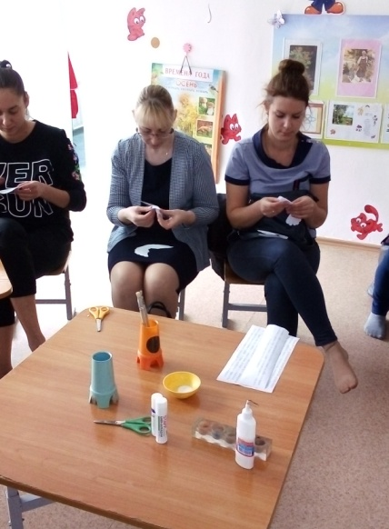
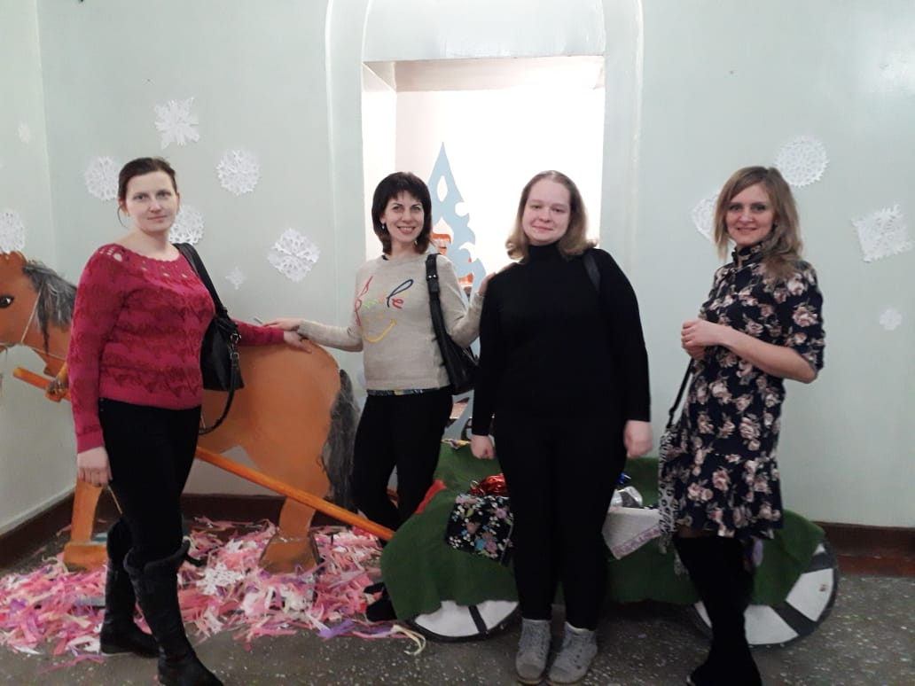
Этапы работы с молодым специалистом
Также, мною была оказана помощь молодому педагогу в подготовке к проведению родительского собрания. Вместе были выбраны форма проведения, подготовлены мастер-класс и необходимые материалы для проведения собрания. Родительское собрание прошло успешно, что позволило закрепить эффективность взаимодействия между педагогом и родителями воспитанников.
Валерия Александровна вместе с молодыми педагогами посещала открытые занятия с целью обмена опытом с коллегами ДОУ, разработанными способами преподавания и взаимодействия с детьми.

Slide 8
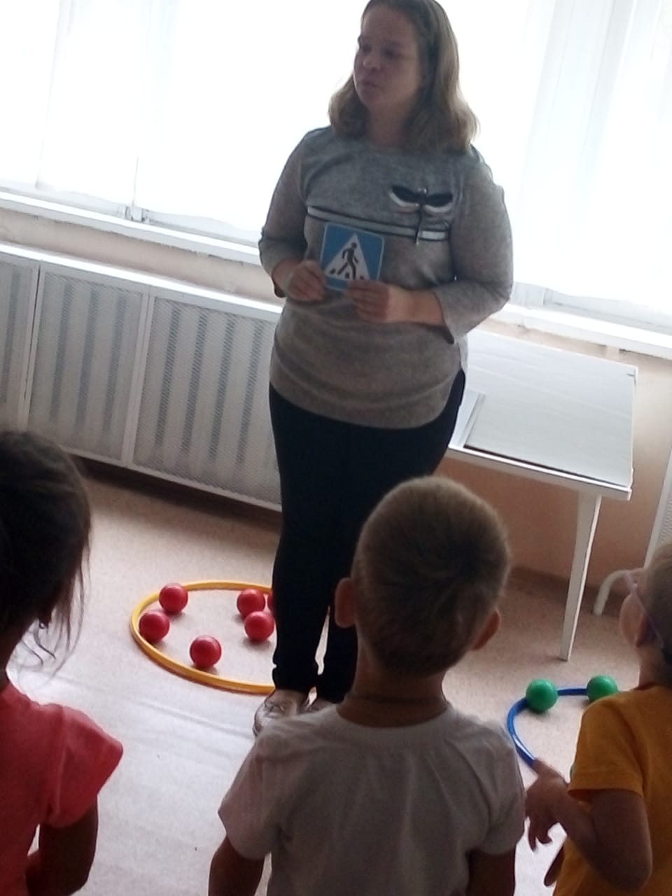
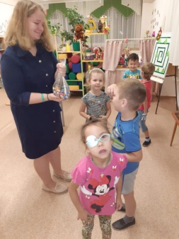
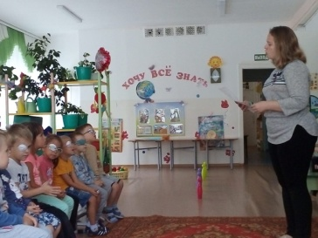
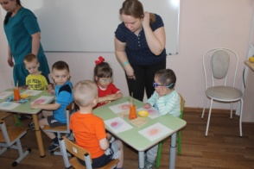
Этапы работы с молодым специалистом
Вместе с Валерией Александровной мы готовили конспекты непосредственной образовательной деятельности, проговаривали каждый этап и элемент занятия.

Slide 9
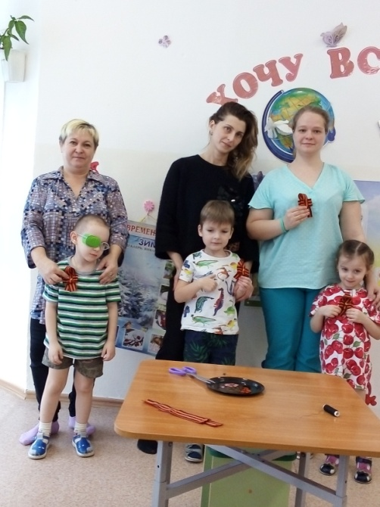
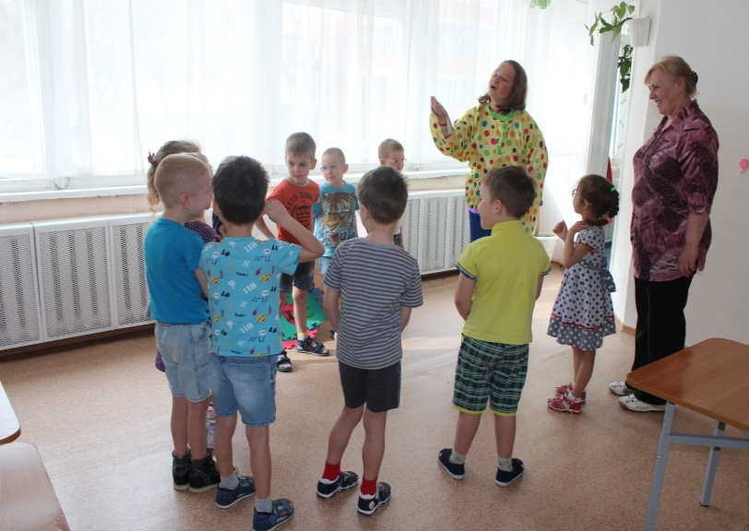
Этапы работы с молодым специалистом
Совместно с Валерией Александровной подготовили проект ВОв. За любую идею педагог бралась с желанием, спорила, в некоторых вопросах предлагала свои идеи. В рамках проекта проводила мастер-класс с родителями «Георгиевская ленточка», присутствовала на всех занятиях по патриотическому воспитанию, научилось правильно оформлять конспекты занятий.
При подготовке детей к праздникам ДО, совместно с молодым педагогом обсуждались вопросы по организации и проведению мероприятия (расположение атрибутов, рассаживание детей, роль педагога при проведении детского праздника), все рекомендации, которые были мной даны, были реализованы, кроме того, Валерия Александровна проявляет инициативу и творчество при организации подобных мероприятий, берется за любую роль.

Slide 10
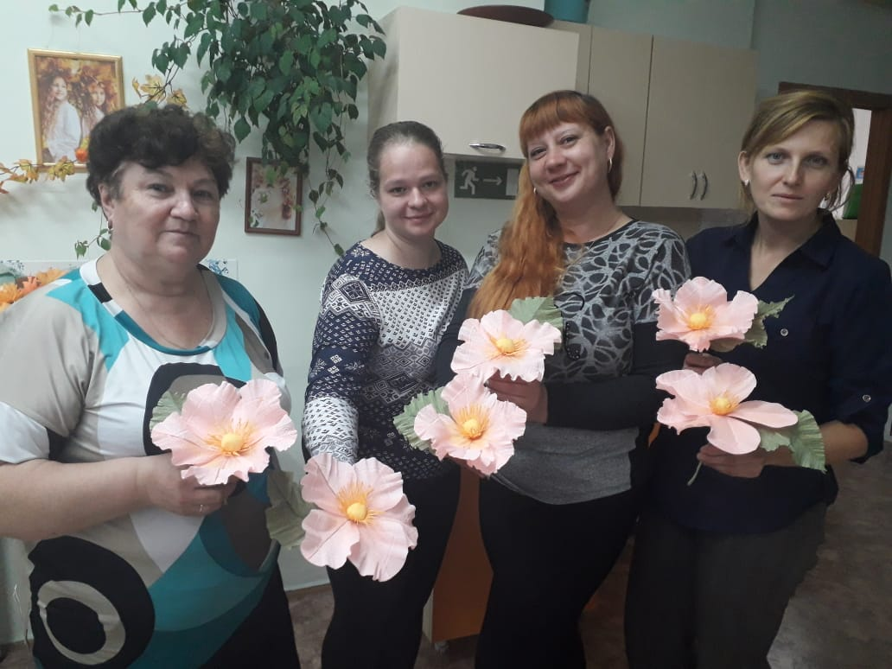
Этапы работы с молодым специалистом
Валерия Александровна посещала кружок «Творческая мастерская » после рабочего времени с целью раскрытия потенциальных творческих способностей и организованности, старалась добиться максимальной самостоятельности в творчестве.

Slide 11
Вывод:
Молодому педагогу мною оказана помощь:
-в приобретении практических навыков, необходимых для педагогической работы по занимаемой должности,
-выработке умения применять теоретические знания в конкретной практической работе,
-а также приобретения практического опыта и дальнейшее освоение разнообразных современных технологий обучения, развития познавательно-мыслительной деятельности дошкольников.
Я стремилась заинтересовать Валерию Александровну и помогала реализовать себя, развить личностные качества, коммуникативные умения, совершенствовать педагогическую базу, развивать умения управлять детским коллективом.

